Slide 2
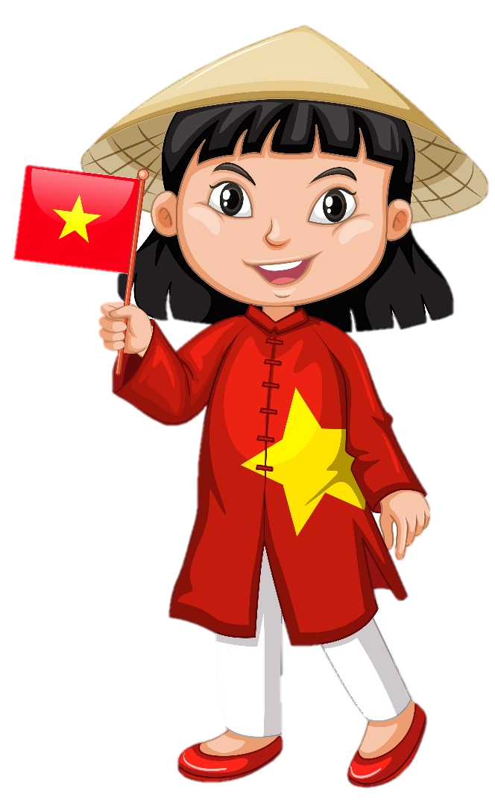

Slide 3
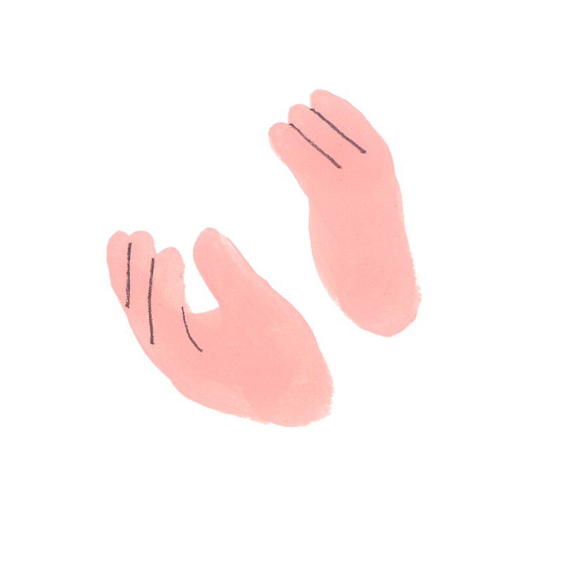

Slide 4
Giới thiệu trang phục và nhà cửa của Nam Bộ

Slide 5
Giới thiệu một chợ nổi của Nam Bộ

Slide 6
Giới thiệu một phương tiện đi lại của Nam Bộ

Slide 7
Khám phá

Slide 8
Hoạt động 1: Truyền thống yêu nước và cách mạng của đồng bào Nam Bộ

Slide 9
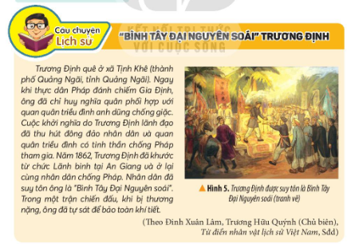
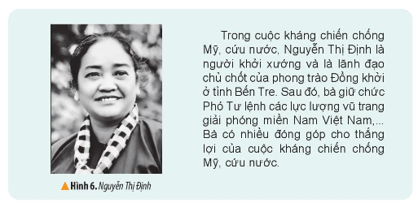
Đọc thông tin và quan sát các hình 5, 6, em hãy kể lại câu chuyện về một nhân vật lịch sử tiêu biểu cho truyền thống yêu nước và cách mạng của nhân dân Nam Bộ.

Slide 11
Nhân dân Nam Bộ vốn có truyền thống yêu nước từ rất sớm. Trong quá trình dựng nước và giữ nước, vùng đất Nam Bộ luôn xuất hiện những tấm gương anh hùng tiêu biểu, có đóng góp to lớn trong sự nghiệp đấu tranh, giải phóng dân tộc.

Slide 12
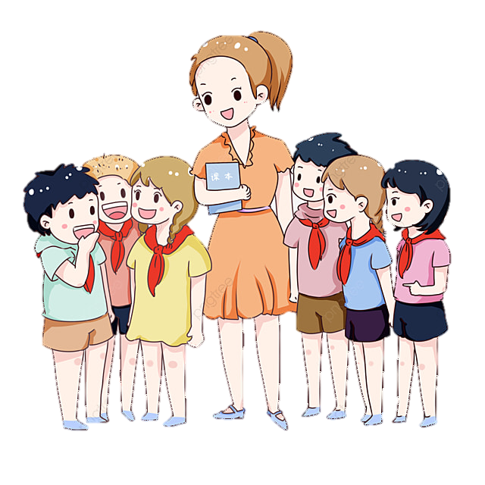
Truyền thống yêu nước và cách mạng của người dân Nam Bộ có gì nổi bật?

Slide 13
Nhân dân Nam Bộ có truyền thống yêu nước, đấu tranh từ rất sớm, biểu hiện thông qua các phong trào yêu nước, chống giặc ngoại xâm diễn ra liên tục, rộng khắp. Để ghi nhận và biểu dương tinh thần chiến đấu kiên cường của quân dân Nam Bộ, tháng 2/1946, trong đợt tôn vinh chiến công vang dội, Chủ tịch Hồ Chí Minh thay mặt Chính phủ tặng đồng bào Nam Bộ danh hiệu vẻ vang: “Thành đồng Tổ quốc”.

Slide 15
Em hãy viết một đoạn văn ngắn (khoảng 4 - 5 câu) bày tỏ cảm nghĩ về truyền thống, yêu nước, cách mạng của đồng bào Nam Bộ.

Slide 16
Trong lịch sử đấu tranh yêu nước và cách mạng, người dân Nam Bộ luôn thể hiện tinh thần yêu nước, khí phách anh hùng, với nhiều tấm gương tiêu biểu, như: Trương Định, Nguyễn Trung Trực, Nguyễn Thị Định,…. Vì vậy, Bác Hồ đã tặng quân và dân Nam Bộ danh hiệu “thành đồng Tổ quốc”.

Slide 18
Liên hệ và cho biết điểm giống hoặc khác nhau trong đời sống văn hóa của người dân Nam Bộ so với địa phương em hoặc địa phương khác mà em biết.

Slide 19
Điểm khác nhau | Cư dân vùng Nam Bộ | Cư dân vùng Tây Nguyên
? | ? | ?
? | ? | ?

Slide 20
Điểm khác nhau | Cư dân vùng Nam Bộ | Cư dân vùng Tây Nguyên
- Ở vùng sông nước, phổ biến kiểu nhà sàn, nhà nổi.
- Tại các miệt vườn, chủ yếu là nhà lợp bằng lá.
- Phổ biến là nhà sàn làm từ gỗ, tre, nứa, lá,…
- Mỗi buôn làng có một ngôi nhà chung (nhà Rông hoặc nhà Dài,…)
Nhà ở
- May bằng vải lụa hoặc vải dệt từ sợi bông.
- Trang phục phổ biến là áo bà ba và khăn rằn.
- May bằng vải thổ cẩm, trang trí hoa văn sặc sỡ.
- Nam đóng khố, mình trần, khoác thêm tấm choàng khi trời lạnh.
- Nữ mặc áo chui đầu, vát tấm.
Trang phục

